Slide 1
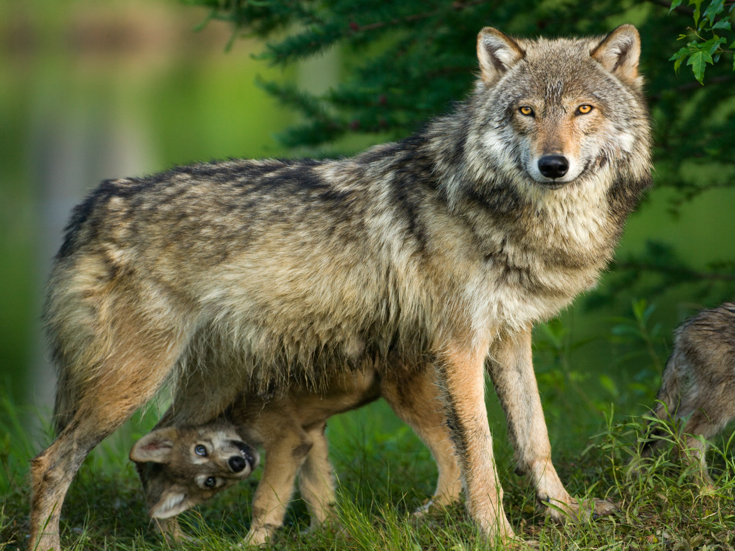
Aspekty prawne ochrony wilka
Miejscowość, dnia
Warsztaty dotyczące potencjalnych sytuacji konfliktowych z wilkiem oraz zabezpieczania mienia przed tym gatunkiem

Slide 2
Ochrona wilka – konwencje międzynarodowe
konwencja z dnia 3 marca 1973 r. o międzynarodowym handlu dzikimi zwierzętami i roślinami gatunków zagrożonych wyginięciem (tzw. Konwencja Waszyngtońska, CITES)
konwencja z dnia 19 września 1979 r. o ochronie gatunków dzikiej flory i fauny europejskiej oraz ich siedlisk (tzw. Konwencja Berneńska)
Notes:
Na podstawie zał. nr 1 do rozporządzenia Ministra Środowiska z dnia 16 grudnia 2016 r. w sprawie ochrony gatunkowej zwierząt (Dz. U. poz. 2183), wilk objęty jest ścisłą ochroną gatunkową. Jest on również gatunkiem chronionym w większości krajów europejskich, na podstawie trzech aktów prawnych: Konwencji z dnia 3 marca 1973 r. o Międzynarodowym Handlu Dzikimi Zwierzętami i Roślinami Gatunków Zagrożonych Wyginięciem (tzw. Konwencji Waszyngtońskiej), Konwencji z dnia 19 września 1979 r. o ochronie gatunków dzikiej flory i fauny europejskiej oraz ich siedlisk (tzw. Konwencji Berneńskiej) oraz dyrektywy 92/43/EWG z dnia 21 maja 1992 r. w sprawie ochrony siedlisk naturalnych oraz dzikiej fauny i flory (tzw. Dyrektywy Siedliskowej). Jest także gatunkiem priorytetowym w rozumieniu tej dyrektywy, a zatem takim, w odniesieniu do ochrony którego Unia Europejska ponosi szczególną odpowiedzialność. Gatunek ten stanowi przedmiot ochrony szeregu obszarów Natura 2000 na terenie Polski.

Slide 3
Ochrona wilka – Unia Europejska
rozporządzenie Rady (WE) Nr 338/97 z dnia
9 grudnia 1996 r. w sprawie ochrony gatunków dzikiej fauny i flory w drodze regulacji handlu nimi
dyrektywa 92/43/EWG z dnia 21 maja 1992 r. w sprawie ochrony siedlisk naturalnych oraz dzikiej fauny i flory (tzw. Dyrektywa Siedliskowa)
Notes:
Na podstawie zał. nr 1 do rozporządzenia Ministra Środowiska z dnia 16 grudnia 2016 r. w sprawie ochrony gatunkowej zwierząt (Dz. U. poz. 2183), wilk objęty jest ścisłą ochroną gatunkową. Jest on również gatunkiem chronionym w większości krajów europejskich, na podstawie trzech aktów prawnych: Konwencji z dnia 3 marca 1973 r. o Międzynarodowym Handlu Dzikimi Zwierzętami i Roślinami Gatunków Zagrożonych Wyginięciem (tzw. Konwencji Waszyngtońskiej), Konwencji z dnia 19 września 1979 r. o ochronie gatunków dzikiej flory i fauny europejskiej oraz ich siedlisk (tzw. Konwencji Berneńskiej) oraz dyrektywy 92/43/EWG z dnia 21 maja 1992 r. w sprawie ochrony siedlisk naturalnych oraz dzikiej fauny i flory (tzw. Dyrektywy Siedliskowej). Jest także gatunkiem priorytetowym w rozumieniu tej dyrektywy, a zatem takim, w odniesieniu do ochrony którego Unia Europejska ponosi szczególną odpowiedzialność. Ponadto polskie populacje wymagają ochrony w formie wyznaczenia obszarów Natura 2000 i tym samym gatunek ten stanowi przedmiot ochrony szeregu obszarów Natura 2000 na terenie Polski. Wilk jest przedmiotem ochrony w 49 obszarach Natura 2000!!!

Slide 4
Ochrona wilka w Polsce
ustawa z dnia 16 kwietnia 2004 r.
o ochronie przyrody (uop)
rozporządzenie Ministra Środowiska
z dnia 16 grudnia 2016 r. w sprawie ochrony gatunkowej zwierząt (Dz. U. poz. 2183)
  wilk został wymieniony w zał. 1 do rozporządzenia – ochrona ścisła
Wilk objęty jest w Polsce ochroną gatunkową na terenie całego kraju od 1998 roku

Slide 5
Liczebność wilka w latach
1999 – 2017
Liczba osobników
Źródło: dane GUS*
* dane szacunkowe - na podstawie informacji udzielanych poszczególnym regionalnym dyrektorom ochrony środowiska przez nadleśnictwa i parki narodowe. Wartości te mogą być nieco zawyżone np. w wyniku powtórnego liczenia tego samego osobnika.

Slide 6
Liczebność wilka w województwach
Notes:
Obecnie wilk na terenie Polski występuje głównie w północno-wschodniej, wschodniej oraz południowej części kraju. Obserwuje się także stopniowe zasiedlanie przez ten gatunek terenów w Polsce zachodniej. 1/3 polskiej populacji bytuje na terenie województwa podkarpackiego.

Slide 7
Liczebność wilka na tle innych gatunków w 2016 r.*
wilk | żubr | łoś | jeleń | dzik | sarna
2139 | 1712 | 20 100 | 218 300 | 249 600 | 887 100
* Najbardziej aktualne dane opublikowane w GUS na dzień 29 października 2018 r.

Slide 8
Szkody powodowane przez wilki
głównym pokarmem wilków w Polsce są zwierzęta kopytne
wilk, jako drapieżnik
  reguluje populację tych roślinożerców
  przyczynia się do zmniejszenia szkód powodowanych przez zwierzęta kopytne
w warunkach mozaiki lasów i pastwisk wilki zabijają również zwierzęta hodowlane, szczególnie owce, krowy i kozy (ok. 2% diety wilka) – w miarę ich dostępności
Notes:
Wilk jest drapieżnikiem, a jego naturalną ofiarą są dzikie zwierzęta kopytne. W warunkach mozaiki lasów i pastwisk wilki zabijają również zwierzęta hodowlane, szczególnie owce, krowy i kozy, w świetle dostępnych badań nie jest to jednak istotny element (ok. 2%) ich diety (Śmietana i Klimek 1995, Jędrzejewski i in. 2002a, Nowak i in. 2005, Gula 2008a). Wykazano przy tym, że ataki wilków na zwierzęta gospodarskie mają charakter oportunistyczny. Wynikają one z faktu występowania pastwisk i zwierząt gospodarskich w obrębie terytoriów wilków. Mimo to nie ulega wątpliwości, że lokalnie szkody wyrządzane przez wilki w pogłowiu zwierząt gospodarskich – głównie owiec – mogą nastręczać hodowcom pewnych trudności.
Analizując problem szkód wyrządzanych m.in. przez wilka należy podkreślić, że podstawową formą ochrony dobytku przed szkodami wyrządzanymi przez te zwierzęta jest jego zabezpieczenie. Również Trybunał Konstytucyjny w swoim wyroku z 28 września 2015 r. (sygn. akt K 20/14) stwierdził, iż "Obowiązkiem właściciela jest dbałość o swój majątek i podejmowanie starań w celu jego ochrony. Właściciel lub użytkownik mienia przewidując możliwość wyrządzenia szkody przez zwierzęta objęte ochroną gatunkową, w pierwszej kolejności sam powinien podjąć stosowne czynności, zmierzające do uniknięcia szkody lub zminimalizowania jej rozmiarów."

Slide 9
Szkody powodowane przez wilki
WOJEWÓDZTWA | Liczba zgłoszonych szkód wyrządzonych przez wilka Canis lupus w 2017 r.
Polska | 621
Dolnośląskie | 1
Kujawsko-pomorskie | 3
Lubelskie | 2
Lubuskie | 11
Łódzkie | −
Małopolskie | 305
Mazowieckie | 18
Opolskie | −
Podkarpackie | 149
Podlaskie | 37
Pomorskie | 13
Śląskie | 6
Świętokrzyskie | 1
Warmińsko-mazurskie | 52
Wielkopolskie | 6
Zachodniopomorskie | 17
Notes:
Liczba zgłoszonych szkód z podziałem na województwa (tabela robiona dla GUS)

Slide 10
Szkody powodowane przez wilki
Notes:
Najczęstsze szkody
Owce
Bydło
…
Psy?

Slide 11
Wilk – zagrożenie dla człowieka?
człowiek nie stanowi pożywienia dla wilka
naturalny behawior wilka (płochliwość) sprawia, że przypadkowe spotkanie z wilkiem zazwyczaj kończy się jego ucieczką
zachowanie dwóch wilków, które wywołało w ostatnim czasie wiele emocji nie było typowym zachowaniem
ważne jest, aby pamiętać, że wilk jest dzikim
zwierzęciem – nie należy go oswajać, w tym dokarmiać
Notes:
Człowiek nie stanowi źródła pokarmu dla wilków. Podstawowym pokarmem wilka są leśne zwierzęta kopytne (sarna, jeleń, dzik). Wilk, choć jest drapieżnikiem, który z racji swoich uwarunkowań (rozmiar, uzębienie, szybkość) może być niebezpieczny dla człowieka, to jednak z reguły boi się ludzi i unika z nimi kontaktu. Należy przy tym podkreślić, że zachowanie dwóch wilków, które wywołało w ostatnim czasie wiele emocji nie było normalnym zachowaniem. Wiele wskazuje na fakt, iż zwierzęta te mogły być oswojone wcześniej przez człowieka (dokarmiane). Dlatego też niezwykle ważnym jest, aby mieszkańcy mieli świadomość tego, że dokarmianie dzikich zwierząt, zwłaszcza dużych drapieżników (tj. wilk) powoduje oswajanie się tych zwierząt, przyzwyczajanie do łatwego pożywienia. W konsekwencji może być to niebezpieczne zarówno dla człowieka jak i dla zwierzęcia (które wykazując nienaturalne, groźne dla bezpieczeństwa człowieka zachowanie musi być zabite – jak miało to miejsce w przypadku samca z gm. Cisna i samicy z gm. Drezdenko).
Wilk, choć jest drapieżnikiem, który z racji swoich uwarunkowań (rozmiar, uzębienie, szybkość) może być niebezpieczny dla człowieka, to jednak z reguły boi się ludzi i unika z nimi kontaktu (z natury jest zwierzęciem płochliwym). Spotkania na linii człowiek - wilk mają więc charakter incydentalny i na ich podstawie nie należy podsycać negatywnych emocji lokalnych społeczności, czy podejmować pochopnych działań zmierzających np. do eliminacji osobników w sytuacjach kiedy nie jest to zasadne. Oczywiście wszystkie niebezpieczne zdarzenia z udziałem wilków winny wymagać wyjaśnienia, a przede wszystkim natychmiastowej i zdecydowanej reakcji.

Slide 12
Łagodzenie konfliktów – ustawa o ochronie przyrody
współdziałanie z regionalnym dyrektorem ochrony środowiska lub dyrektorem parku narodowego (w tym finansowe wsparcie)
wypłacanie odszkodowań – jeden z 5 gatunków, za których szkody odpowiada Skarb Państwa
zezwolenia na odstępstwo od zakazów wobec osobników tego gatunku
Notes:
Ustawa z dnia 16 kwietnia 2004 r. o ochronie przyrody (Dz. U.
z 2016 r. poz. 1614) wprowadza możliwości pomocy dla osób, którym wilki wyrządziły szkody, jak również tym którzy mogą być narażeni na poniesienie takich szkód

Slide 13
Współdziałanie
Może obejmować:
pomoc merytoryczną poszkodowanym, pomoc finansową poszkodowanym
(budowa urządzeń lub wykonanie zabiegów zapobiegających szkodom)
w przypadku pomocy finansowej konieczne jest zawarcie umowy cywilnoprawnej
Notes:
Właściciele lub użytkownicy gospodarstw rolnych i leśnych mogą współdziałać z regionalnym dyrektorem ochrony środowiska, a na obszarze parku narodowego - z dyrektorem tego parku, w zakresie sposobów zabezpieczania mienia przed szkodami powodowanymi przez wilki, niedźwiedzie, rysie, żubry i bobry.
Współdziałanie takie może obejmować budowę urządzeń lub wykonanie zabiegów zapobiegających szkodom, finansowane z budżetu właściwego miejscowo dyrektora parku narodowego lub regionalnego dyrektora ochrony środowiska, w ramach zawartych umów cywilnoprawnych.
UWAGA! Odszkodowanie nie przysługuje poszkodowanym, którzy nie wyrazili zgody na budowę przez regionalnego dyrektora ochrony środowiska lub dyrektora parku narodowego urządzeń lub wykonanie zabiegów zapobiegających szkodom;

Slide 14
Współdziałanie
Kto może się zwrócić o tę formę pomocy?
Poszkodowani lub osoby, których mienie jest realnie narażone na wystąpienie szkody
Do kogo?
Do właściwego miejscowo rdoś lub dyrektora parku narodowego na obszarze tego parku
Czy współdziałanie finansowe jest obowiązkiem organów?
Nie - zależy od ilości posiadanych środków finansowych na ten cel

Slide 15
Odszkodowania
Wyrok Trybunału Konstytucyjnego
z 28 września 2015 r. (sygn. akt K 20/14)
  obowiązkiem właściciela jest dbałość o swój majątek i podejmowanie starań w celu jego ochrony
  właściciel w pierwszej kolejności sam powinien podjąć stosowne czynności, zmierzające do uniknięcia szkody lub zminimalizowania jej rozmiarów

Slide 16
Odszkodowania
art. 126 uop
NOWOŚĆ!!! - rozporządzenie Ministra Środowiska z dnia 8 lutego 2018 r. w sprawie szacowania szkód wyrządzonych przez niektóre gatunki zwierząt objęte ochroną
gatunkową
(Dz.U. z 2018 r. poz. 645)
Notes:
Art. 126 uop przewiduje odszkodowania za szkody wyrządzone przez 5 gatunków zwierząt: (wilk, ryś, żubr, bóbr i niedźwiedź).
30 kwietnia 2018 r. weszło w życie rozporządzenie Ministra Środowiska w sprawie szacowania szkód wyrządzonych przez niektóre gatunki zwierząt objęte ochroną gatunkową. Niniejszym rozporządzeniem określono jednolity dla całego kraju tryb postępowania przy szacowaniu szkód wyrządzonych przez żubry, wilki, rysie, niedźwiedzie oraz bobry oraz zwiększono przejrzystość zasad tego procesu. Regulacja określa procedurę wypłaty odszkodowań, w tym sposób i termin zgłoszenia szkody oraz listę wymaganych od poszkodowanego dokumentów, a także termin wykonania oględzin i szacowania szkody. Do tej pory szacowanie szkód odbywało się na podstawie wewnętrznych zarządzeń poszczególnych regionalnych dyrektorów ochrony środowiska.

Slide 17
Odszkodowania - wniosek
złożenie wniosku (przez poszkodowanego) niezwłocznie po stwierdzeniu szkody
co do zasady wniosek składany pisemnie.
W przypadku szkód wyrządzonych w odniesieniu m.in. do zwierząt - również drogą telefoniczną
Notes:
Poszkodowany po stwierdzeniu szkody dokonuje niezwłocznie jej zgłoszenia przez złożenie wniosku o odszkodowanie za szkodę, zwanego dalej "wnioskiem", w postaci papierowej albo elektronicznej, w szczególności przez elektroniczną skrzynkę podawczą, do regionalnego dyrektora ochrony środowiska, a w przypadku szkody wyrządzonej na obszarze parku narodowego - do dyrektora parku narodowego, zwanych dalej "właściwymi organami".
2. W przypadku szkody wyrządzonej w odniesieniu do zwierząt, w pasiece albo w budowli stawów rybnych w gospodarstwie rybackim, jeżeli szkoda w tej budowli spowodowała albo może spowodować ubytek ryb, zgłoszenia szkody można dokonać również przez złożenie wniosku telefonicznie.

Slide 18
Odszkodowania - wniosek
elementy wniosku wymienione zostały
w § 2 pkt. 4-5 rozporządzenia w sprawie szacowania szkód wyrządzonych przez niektóre gatunki zwierząt objęte ochroną gatunkową
formularze wniosków znajdują się na stronach internetowych poszczególnych regionalnych dyrekcji ochrony środowiska
Notes:
§ 2
4. Wniosek zawiera:
1) w przypadku poszkodowanego będącego osobą fizyczną:a) imię i nazwisko poszkodowanego,
b) numer PESEL poszkodowanego albo numer paszportu lub innego dokumentu stwierdzającego tożsamość - w przypadku gdy poszkodowany nie posiada numeru PESEL,
c) adres do korespondencji poszkodowanego i jego numer telefonu,
d) lokalizację szkody, w tym dane ewidencyjne działki,
e) rodzaj szkody i gatunek zwierzęcia, które spowodowało szkodę,
f) datę stwierdzenia szkody,
g) opis szkody,
h) formę władania przedmiotem szkody,
i) wskazanie pełnomocnika, o ile został ustanowiony;
2) w przypadku poszkodowanego będącego osobą prawną albo jednostką organizacyjną nieposiadającą osobowości prawnej:a) nazwę poszkodowanego oraz imię i nazwisko osoby właściwej do reprezentowania poszkodowanego,
b) numer identyfikacyjny REGON oraz numer identyfikacji podatkowej (NIP) poszkodowanego,
c) adres do korespondencji poszkodowanego i numer telefonu do osoby, o której mowa w lit. a,
d) lokalizację szkody, w tym dane ewidencyjne działki,
e) rodzaj szkody i gatunek zwierzęcia, które spowodowało szkodę,
f) datę stwierdzenia szkody,
g) opis szkody,
h) formę władania przedmiotem szkody,
i) wskazanie pełnomocnika, o ile został ustanowiony.
5. Do wniosku dołącza się:1) kopię dokumentu potwierdzającego prawo własności mienia, które uległo szkodzie, a w przypadku szkody wyrządzonej w pogłowiu zwierząt gospodarskich:a) oświadczenie poszkodowanego, że zwierzę będące przedmiotem szkody jest własnością poszkodowanego,
b) kopię dokumentacji hodowlanej albo oświadczenie poszkodowanego o gotowości udostępnienia dokumentacji hodowlanej do wglądu podczas oględzin szkody, albo
2) kopię dokumentu potwierdzającego oddanie poszkodowanemu mienia, które uległo szkodzie, do gospodarczego korzystania, w szczególności umowy użytkowania, najmu, dzierżawy lub oświadczenia właściciela gruntu, albo
3) oświadczenie poszkodowanego o posiadaniu samoistnym mienia, które uległo szkodzie;
4) odpowiednio do przedmiotu szkody:a) oświadczenie poszkodowanego, że powstała szkoda skutkuje zmniejszeniem przychodów z działalności rolniczej w rozumieniu art. 2 ust. 2 ustawy z dnia 26 lipca 1991 r. o podatku dochodowym od osób fizycznych (Dz. U. z 2018 r. poz. 200, z 2017 r. poz. 2494 oraz z 2018 r. poz. 106, 138, 317 i 398) - jeżeli poszkodowanym jest rolnik,
b) kopię pozwolenia wodnoprawnego wydanego na podstawie ustawy z dnia 20 lipca 2017 r. - Prawo wodne (Dz. U. poz. 1566 i 2180), pozwolenia na budowę wydanego albo zgłoszenia dokonanego na podstawie ustawy z dnia 7 lipca 1994 r. - Prawo budowlane (Dz. U. z 2017 r. poz. 1332 i 1529 oraz z 2018 r. poz. 12, 317 i 352) - jeżeli były wymagane dla przedmiotu szkody,
c) oświadczenie poszkodowanego o planowanym terminie sprzętu uprawy lub płodów rolnych, które uległy szkodzie, przy czym termin ten nie może być krótszy niż 14 dni od dnia zgłoszenia szkody;
5) informację o numerze rachunku bankowego, na który ma być wypłacone odszkodowanie, lub wskazanie innego sposobu wypłaty odszkodowania;
6) pisemne pełnomocnictwo - w przypadku gdy poszkodowany ustanowił pełnomocnika.

Slide 19
Odszkodowania
odpowiedzialność Skarbu Państwa za szkody wyrządzone przez wilka nie obejmuje utraconych korzyści;
odszkodowania za szkodę wyrządzoną w odniesieniu do zwierząt jest sumą:
  ceny rynkowej zabitego, padłego w wyniku odniesionych ran lub uśmierconego zwierzęcia
  kosztów utylizacji padliny i jej transportu do najbliższego przedsiębiorstwa zajmującego się utylizacją padliny
  kosztu wizyty lekarza weterynarii stwierdzającego padnięcie zwierzęcia
  kosztów leczenia okaleczonych zwierząt i wartości produktów leczniczych

Slide 20
Odszkodowania
WOJEWÓDZTWA | wartość odszkodowań Wilki (tys. zł)
 | 2013 rok | 2014 rok | 2015 rok | 2016 rok | 2017 rok
P O L S K A | 522,1 | 861,5 | 739,4 | 719,2 | 758,4
Dolnośląskie | − | – | – | 0 | 4,6
Kujawsko-pomorskie | − | – | – | 0 | 10,2
Lubelskie | − | – | – | 0 | 4,2
Lubuskie | − | 5 | 3,2 | 15,2 | 15,3
Łódzkie | − | – | – | 0 | -
Małopolskie | 115,3 | 245,7 | 224,0 | 200,3 | 211
Mazowieckie | 9,1 | 78 | 54,5 | 62,1 | 39,8
Opolskie | − | – | – | 0 | -
Podkarpackie | 152,2 | 239,3 | 209,9 | 164,2 | 161,9
Podlaskie | 39,7 | 79,1 | 113,7 | 83,1 | 114,8
Pomorskie | 8,7 | 8 | 34,4 | 15,1 | 30,6
Śląskie | 28,5 | 5,9 | 9,7 | 4 | 5,6
Świętokrzyskie | − | – | – | 0 | 7
Warmińsko-mazurskie | 168,5 | 187,7 | 90,0 | 171,2 | 103,8
Wielkopolskie | − | 2,9 | ─ | 1,7 | 11,3
Zachodniopomorskie | − | 9,8 | ─ | 2,3 | 38,4
Notes:
Szkody od wilka w ostatnich latach (pokazać że generalnie to podobne liczby w ujęciu krajowym) plus pokazać jak to wygląda w województwach – tabela do GUS

Slide 21
Odszkodowania na tle innych gatunków
Wartość odszkodowania w 2017 r. (tys. zł)
bóbr | żubr | ryś | wilk | niedźwiedź
22 325,3 | 1411,2 | 10,7 | 758,4 | 266,8

Slide 22

Odszkodowania
Kiedy odszkodowanie nie przysługuje?
- osobom, którym przydzielono grunty stanowiące własność Skarbu Państwa;
- jeżeli poszkodowany nie wyraził zgody na współpracę z rdoś lub dyrektora PN na budowę urządzeń lub wykonanie zabiegów zapobiegających szkodom;
- za szkody:
nieprzekraczające w ciągu roku wartości 100 kg żyta w przeliczeniu na jeden ha uprawy
powstałe w mieniu Skarbu Państwa, z wyłączeniem mienia oddanego do gospodarczego korzystania na podstawie Kodeksu cywilnego
wyrządzone przez wilki, niedźwiedzie lub rysie w pogłowiu zwierząt gospodarskich pozostawionych, w okresie od zachodu do wschodu słońca, bez bezpośredniej opieki (bez nadzoru człowieka lub wyszkolonego psa pasterskiego)

Slide 23
Co, gdy współdziałanie i odszkodowanie nie jest zadowalające?
Możliwość uzyskania w stosunku do wilka zezwolenia na odstępstwo od zakazów* np. płoszenia i niepokojenia, a nawet umyślnego zabijania
* Wszystkie zakazy w stosunku do dziko występujących zwierząt objętych ochroną gatunkową wymienione są w § 6 rozporządzenia Ministra Środowiska z dnia 16 grudnia 2016 r. w sprawie ochrony gatunkowej zwierząt.

Slide 24
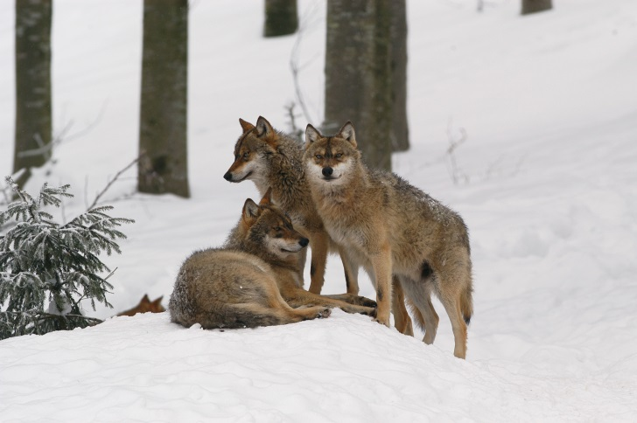
Zezwolenia - wniosek
zezwolenia wydawane są wyłącznie na wniosek podmiotu zainteresowanego uzyskaniem odstępstwa, np.
a) osoby narażonej na
poważne szkody,
czy niebezpieczeństwo
lub
b) gminy, gdy zagrożenie dotyczy większej liczby gospodarstw - art. 7 ust. 1 pkt 1 ustawy z dnia
8 marca 1990 r. o samorządzie gminnym
Notes:
Zgodnie z art. 7 ust. 1 pkt 1 ustawy z dnia 8 marca 1990 r. o samorządzie gminnym (Dz. U. z 2018 r. poz. 994, z późn. zm.) zaspokajanie zbiorowych potrzeb wspólnoty należy do zadań własnych gminy. Potrzeby te obejmują również sprawy związane z bezpieczeństwem obywateli, dlatego też zapewnienie bezpieczeństwa lokalnej społeczności spoczywa w głównej mierze na tym organie.
Zapewnienie bezpieczeństwa ludności lokalnej należy do zadań własnych gminy, nie zaś do resortu środowiska.

Slide 25
Zezwolenia - wniosek
Elementy obowiązkowe wniosku*:
1) imię, nazwisko i adres albo nazwę i siedzibę wnioskodawcy;
2) cel wykonania wnioskowanych czynności;
3) opis czynności, na którą może być wydane zezwolenie;
4) nazwę gatunku lub gatunków, których będą dotyczyć działania,
w języku łacińskim i polskim, jeżeli polska nazwa istnieje;
5) liczbę lub ilość osobników, których dotyczy wniosek, o ile jest to możliwe do ustalenia;
6) wskazanie sposobu, metody i stosowanych urządzeń do chwytania, odławiania lub zabijania zwierząt albo sposobu zbioru roślin i grzybów lub sposobu wykonania innych czynności, na które może być wydane zezwolenie, a także miejsca i czasu wykonania czynności oraz wynikających z tego zagrożeń;
7) wskazanie podmiotu, który będzie chwytał lub zabijał zwierzęta.
* - art. 56 ust. 6 ustawy o ochronie przyrody

Slide 26
Zezwolenia – opłata skarbowa
wydanie zezwolenia podlega opłacie skarbowej w wysokości 82 zł*
UWAGA! opłatę należy wnieść na konto organu podatkowego właściwego dla organu wydającego zezwolenie – informacji na temat danych do przelewu należy szukać np. na stronach internetowych poszczególnych organów

Slide 27
Zezwolenia - wniosek
kompletność wniosku jest warunkiem jego rozpatrzenia – brak ujęcia we wniosku wszystkich informacji wymaganych w art. 56. ust. 6 uop powoduje niepotrzebne wydłużenie procesu administracyjnego, a czasem kończy się pozostawieniem sprawy bez rozpoznania
Uwaga! Decyzje są uznaniowe, dlatego do wniosku należy załączyć wszelkie dokumenty i informacje świadczące o istnieniu realnego zagrożenia lub występowaniu poważnych szkód. Samo przebywanie wilka na terenie, na którym mogą przebywać ludzie nie musi być przesłanką do wydania zezwolenia.
Jakość wniosku (ilość informacji) ma bezpośrednie przełożenie
na szybkość wydania stosownego zezwolenia.
Notes:
W przypadku, gdy przyczyną wydania zezwolenia jest konieczność ograniczenia poważnych szkód we wniosku należy wskazać w jaki sposób na danym terenie zabezpieczane są hodowle (w szczególności te, na których powstają szkody), czy mieszkańcy zwracali się w ostatnich latach do właściwych regionalnych dyrekcji ochrony środowiska o pomoc w zakresie zabezpieczania mienia, jak również jakie zostały odnotowane szkody wraz z informacją, czy zostały one zgłoszone do regionalnego dyrektora ochrony środowiska (do wniosku warto również dołączyć protokoły z szacowania szkód oraz w przypadku nie ubiegania się o odszkodowanie podać przyczyny takiej decyzji).
W przypadku, gdy podstawą zezwolenia miałoby być wyeliminowania zagrożenia dla życia ludzi należy opisać zachowania wnioskowanego do ostrzału osobnika, a do wniosku dołączyć wszelkie posiadane dokumenty świadczące o istnieniu zagrożenia, tj. notatki służbowe z wizji terenowych, ze zgłoszeń telefonicznych, korespondencję, dokumentację fotograficzną itp.

Slide 28
Zezwolenia – wniosek
Do kogo złożyć wniosek?
Do:
Generalnego Dyrektora Ochrony Środowiska (umyślne zabijanie)
regionalnego dyrektora ochrony środowiska
(np. umyślne płoszenie i niepokojenie)
Ministra Środowiska (gdy jakakolwiek czynność zakazana jest wykonywana na obszarze parku narodowego)

Slide 29
Zezwolenia – decyzja
Decyzje są uznaniowe i organ w każdym indywidualnym przypadku musi wykazać spełnienie określonych przesłanek:
brak rozwiązań alternatywnych
brak szkodliwości dla zachowania we właściwym stanie ochrony gatunków chronionych
istnienie przynajmniej jednej z przesłanek indywidualnych – np. ograniczenie poważnych szkód
w mieniu, czy zapewnienie zdrowia i bezpieczeństwa powszechnego
Notes:
Ustawa o ochronie przyrody przewiduje możliwość uzyskania zezwolenia na odstępstwo od zakazów wobec osobników tego gatunku, w celu wyeliminowania powodowanego zagrożenia lub ograniczenia poważnych szkód – np. na umyślne płoszenie, czy zabijanie. Zezwolenia takie mogą być wydawane w przypadku braku rozwiązań alternatywnych, jeżeli wnioskowane działania nie są szkodliwe dla zachowania we właściwym stanie ochrony gatunków chronionych oraz przy spełnieniu jednej z przesłanek indywidualnych jak na przykład ograniczenie poważnych szkód w mieniu, czy zapewnienie zdrowia i bezpieczeństwa powszechnego. W przypadku, gdy zagrożenie jest udokumentowane oraz gdy spełnione są wszystkie przesłanki niezbędne do wydania zezwolenia nie ma przeciwwskazań, aby zezwolenie takie uzyskać.

Slide 30
Zezwolenia – decyzja
Najczęstsze przyczyny braku zezwoleń:
braki formalne, nieuzupełnione w odpowiednim czasie lub w ogóle
nieudokumentowane przyczyny: brak dowodów, a jedynie obawy oparte na nieznajomości biologii i behawioru wilka lub (rzadziej) na zdarzeniach z innych rejonów kraju
brak jakichkolwiek wcześniejszych prób stosowania rozwiązań alternatywnych (brak płoszenia, brak stosowania ogrodzeń, fladr, pastuchów elektrycznych)
wniosek nieadekwatny do rzeczywistego problemu – np. 1 szkoda
w pogłowiu zwierząt gospodarskich, którą oszacowano i za którą wypłacono odszkodowanie

Slide 31
Decyzja ustna - art. 14 § 2 kpa
Kiedy? – wyłącznie w sytuacjach nagłych, wymagających
natychmiastowej interwencji, tj. zagrażających życiu bądź
zdrowiu ludzi lub zwierząt, kiedy obiektywnie wniosek nie
może być załatwiony w formie pisemnej.
Jak ją uzyskać? - po rozpatrzeniu wniosku złożonego drogą
telefoniczną. Należy skontaktować się telefonicznie z
właściwym organem ochrony przyrody, pod numerami
telefonów podanymi na stronie internetowej urzędu.
Notes:
Po wydaniu decyzji ustnej następuje spisanie protokołu, który może zostać wysłany do wnioskującego, jako potwierdzenie wydania zezwolenia.
Decyzja ustana ma taką samą wagę jak pisemna. Niemniej jednak trzeba pamiętać, że w administracji istnieje zasada pisemności, zgodnie z którą sprawy powinny być załatwiane co do zasady pisemnie. Dlatego też decyzja ustna winna być stosowana wyłącznie w sytuacjach wyjątkowo pilnych.

Slide 32
Jakie etapy, gdy są szkody? - podsumowanie
Wilki zaatakowały zwierzęta gospodarskie po raz pierwszy, lub ataki są
sporadyczne wniosek o odszkodowanie ustalenie z RDOŚ
właściwych zabezpieczeń / poprawa zabezpieczeń (samodzielnie lub w
ramach współdziałania)
Jeśli ataki wilków powtarzają się, a powyższe działania okazują się
niewystarczające można rozważyć złożenie wniosku do GDOŚ o
wydanie zezwolenia umyślne zabijanie wilków wyrządzających szkody.

Slide 33
Jakie etapy, gdy zagrożone bezpieczeństwo? - podsumowanie
Wilk nie stwarza zagrożenia, ale budzi niepokój mieszkańców
wójt/burmistrz/prezydent miasta składa wniosek o odstępstwo od
zakazu umyślnego płoszenia (np. przy użyciu broni z amunicją kulową)
lub odłów i transport do najbliższego dużego kompleksu leśnego
gdy odłów i transport warto przeprowadzić badania wet., w tym pobrać
próby do badań genetycznych
Wilk stwarza realne, udokumentowane zagrożenie
wójt/burmistrz/prezydent miasta składa wniosek o odstępstwo od
zakazu umyślnego zabijania po uśmierceniu należy wykonać
szczegółową dokumentację fotograficzną oraz badanie w kierunku
wścieklizny jeśli wynik jest negatywny, umożliwić właściwym,
zainteresowanym podmiotom przeprowadzenie szczegółowej sekcji
zwierzęcia
Notes:
Realne zagrożenie - osobnik z wyraźnymi oznakami choroby , np. uszkodzenia ciała, ewentualnie z podejrzeniem wścieklizny, nie oddala się od ludzi, a nawet podchodzi na niedużą
odległość, jest agresywny)
Brak zagrożenia - osobnik bez oznak choroby, przez dłuższy czas (kilka tygodni) regularnie widywany w pobliżu budynków mieszkalnych, nie atakuje zwierząt gospodarskich ale zbliża się do ludzi i wzbudza niepokój mieszkańców
Po co sekcja zwierzęcia i badania weterynaryjne (w tym np. pobranie próby do analiz genetycznych)? - dla ustalenia przyczyn nietypowego zachowania

Slide 34
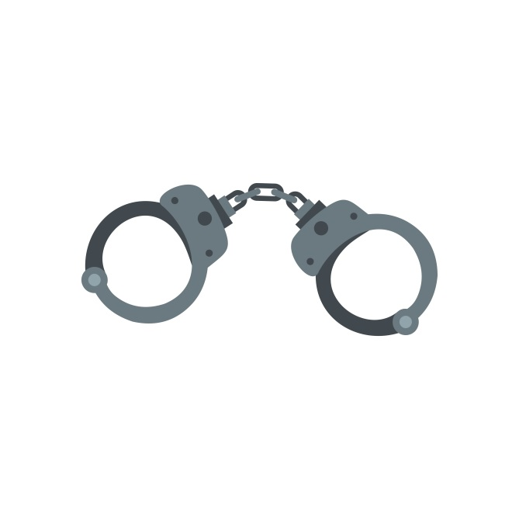
Czy można działać na własną rękę?
Nie!
Doprowadzenie do śmierci zwierzęcia objętego ochroną ścisłą bez zezwolenia
Generalnego Dyrektora Ochrony Środowiska (Ministra Środowiska na terenie
parku narodowego) lub wbrew jego warunkom, w zależności od wpływu tego
czynu na populację danego gatunku jest:
wykroczeniem, za które grozi kara aresztu lub grzywny (art. 131 pkt 14 ustawy o ochronie przyrody) lub
przestępstwem, za które grozi kara pozbawienia wolności do lat 5 (art. 181 ustawy z dnia 6 czerwca 1997 r. ‑ Kodeks karny).

Slide 35
Zalecenia!
Aby działanie w sytuacjach nagłych przebiegało sprawnie należy na
poziomie regionalnym i lokalnym ustalić jakie osoby są właściwe do
kontaktu:
osoby mogące dokonać odstrzału (zadanie gminy)
osoby zajmujące się sprawą w RDOŚ
właściwy lekarz weterynarii (w sytuacjach wymagających jego udziału)
podmioty prowadzące odpowiednie badania (np. genetyczne – w sytuacjach wymagających ich wykonania)
Notes:
Przedstawiciele RDOŚ winni podkreślić niezbędność i pilność utworzenia listy osób kontaktowych (koordynatorem w tym zakresie na terenie województwa winien być RDOŚ, lista powinna zawierać imiona, nazwiska, afiliacje i numery telefonów – z uwzględnieniem przepisów RODO). Następnie listy te powinny zostać przekazane do GDOŚ najpóźniej do końca bieżącego roku.

Slide 36
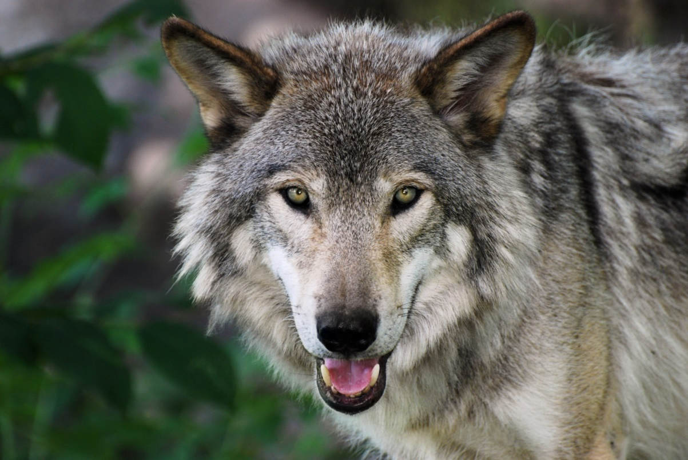
Dziękuję za uwagę
Wykorzystane zdjęcia z z iStockphoto.com
Slajd nr 1: iStockphoto.com/jimkruger
Slajd nr 24: iStockphoto.com/mauribo
Slajd nr 32: iStockphoto.com/Ylivdesign
Slajd nr 33: iStockphoto.com/kalimf

